Slide 1
Lid College van Bestuur
Portefeuille Bedrijfsvoering
Universiteit Maastricht
Profiel van Organisatie en Positie
Oktober 2023

Slide 2
Universiteit Maastricht
1

Slide 3
De Universiteit Maastricht
De Universiteit Maastricht is dé Europese universiteit van Nederland en wordt tot de beste jonge universiteiten ter wereld gerekend. Onderscheidend zijn het innovatieve onderwijsmodel, internationale karakter, vooruitstrevend onderzoek en multidisciplinaire benadering van onderzoek en onderwijs.
De universiteit typeert haar academische gemeenschap als jong van geest, interdisciplinair en inclusief. Samen met haar partners, dichtbij en ver weg, draagt zij bij aan het oplossen van maatschappelijke vraagstukken.
Om haar ambities kracht bij te zetten, gaat de universiteit de samenwerking met het Academisch Centrum Maastricht (het MUMC+) verregaand intensiveren.
Kernwaarden zijn: diversiteit en inclusiviteit, duurzaamheid, wederzijds respect, integriteit, democratische beginselen en transparantie.
De Universiteit Maastricht wil studenten van over de hele wereld de mogelijkheid bieden zich te ontwikkelen tot actieve, mondiaal georiënteerde burgers en kritische denkers.
Vanuit een Europese focus streeft de universiteit continu naar het verbeteren en innoveren van onderwijs en onderzoek. De organisatie wil de aanjager en motor zijn van Euregionale en Europese ontwikkeling en vanuit deze basis verbindingen leggen met de wereld om globale uitdagingen aan te gaan.
Met de aanstaande pensionering van Nick Bos, zoekt de Raad van Toezicht van de Universiteit Maastricht een Lid College van Bestuur met de portefeuille Bedrijfsvoering.
Klik hier voor de website van de Universiteit Maastricht.

Slide 4
Organisatie
De Universiteit Maastricht telt ruim 22.000 studenten, van wie meer dan de helft internationaal. Er werken ruim 4.500 medewerkers en de organisatie heeft een jaarlijkse begroting van bijna 600 miljoen euro.
De universiteit omvat zes faculteiten, vijf servicecentra, vier campussen en vele (internationale) samenwerkingen. Het geheel wordt bestuurd door het College van Bestuur:
Prof. Dr. Rianne Letschert: Voorzitter CvB
Prof. Dr. Pamela Habibović: Rector CvB
Dr. Nick Bos: Lid CvB tot zomer 2024
Het CvB legt verantwoording af aan de Raad van Toezicht en wordt ook door hen benoemd. De Raad van Toezicht toetst het beleid van het College van Bestuur en ziet toe op de algemene gang van zaken binnen de universiteit. Daarnaast fungeert de Raad als klankbord voor en adviseur van het CvB. De Raad van Toezicht is verantwoording verschuldigd aan de minister van onderwijs. De RvT bestaat uit:
Mr. Annelies van der Pauw: Voorzitter RvT en Lid Remuneratiecommissie
Prof. Dr. Alain Dupont; Lid RvT en Voorzitter Remuneratiecommissie
Drs. Hans de Groene: Lid RvT en Voorzitter Auditcommissie
Dr. Jennifer Barnes: Lid RvT en Vertrouwenspersoon Universiteitsraad
Angelique Palmen: Lid RvT en lid Auditcommissie

Slide 5
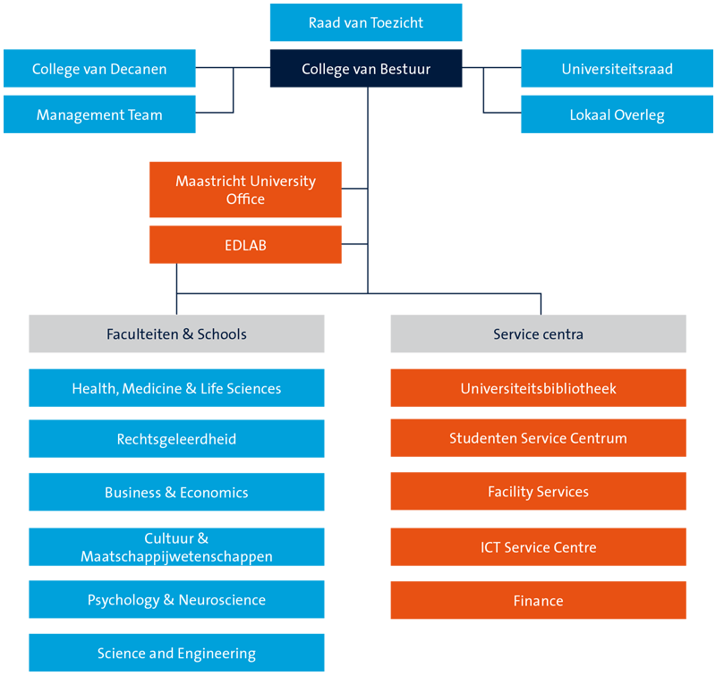
Organogram
Het College van Bestuur werkt in de aansturing van de universiteit nauw samen met:
Het College van Decanen: het orgaan, bestaande uit de Rector en de decanen, dat beslist over de promoties en gevraagd en ongevraagd advies geeft over het onderwijs en de wetenschapsbeoefening aan het CvB en de besturen van de faculteiten
Het Management Team; dit bestaat uit de leden van het CvB en de decanen van de Universiteit Maastricht.
De Universiteitsraad; het centrale medezeggenschapsorgaan, bestaande uit een vertegenwoordiging van medewerkers en van studenten.
Het Lokaal Overleg; het centrale overleg tussen het College van Bestuur en de werknemersorganisaties, over arbeidsvoorwaarden en de rechtspositie van medewerkers. In het LO zitten vertegenwoordigers van de vier vakbonden (FNV Overheid, CNV Overheid, AOb en AC/FBZ) en het College van Bestuur.
Het Coördinerend Beraad Bedrijfsvoering: het maandelijks bedrijfsvoeringsoverleg van alle directeuren van faculteiten en servicecentra en het MUO, voorgezeten door het Lid CvB met de portefeuille Bedrijfsvoering.

Slide 6
Actueel
Bedrijfsvoering
De groei, de sterk internationale oriëntatie, de vele samenwerkingen en de innovatieve aard van de Universiteit Maastricht, doen een groot beroep op de bedrijfsvoering.
Faculteiten, diensten, instituten, campussen en samenwerkingsverbanden vragen om maatwerk als het gaat om faciliteiten en ondersteunende diensten. Tegelijkertijd worden uniformiteit en integraliteit in de bedrijfsvoering steeds belangrijker. Ten eerste om het geheel bestuurbaar te houden en ten tweede om kosteneffectief te werken.
De organisatie van de bedrijfsvoering heeft in de komende jaren de aandacht van het college van bestuur.
Klik hier voor het strategisch plan 2022-2026 van de Universiteit Maastricht.
Samenwerking met MUMC
De Universiteit Maastricht en het MUMC+/azM zijn de verkenning gestart om de bestaande samenwerking komende jaren fors te versterken en uit te breiden naar alle faculteiten van de universiteit.
Met de bundeling van krachten van de beide organisaties, neemt de effectiviteit toe en daarmee de betekenis voor de samenleving en voor de economische ontwikkeling van de regio.
De ministers van VWS en van OCW onderschrijven de voorgenomen verkenning en ook de beide Raden van Toezicht hebben ingestemd met de ingeslagen weg.
In de komende tijd wordt onderzocht wat er nodig is om die ambitie te realiseren. Daarbij gaat het onder meer om een krachtig bestuursmodel, het opstellen van een nieuw strategisch plan en eventuele benodigde organisatorische aanpassingen.

Slide 7
Lid College van Bestuur
2

Slide 8
Positie, verantwoordelijkheid en opdracht
Het lid CvB met de portefeuille bedrijfsvoering:
Neemt de bestuurlijke eindverantwoordelijkheid voor de portefeuille Bedrijfsvoering van de universiteit, de campussen en de partnerships: Financiën, HR, ICT en Informatievoorziening, Inkoop, Huisvesting, Vastgoed en Facilitaire Zaken.
Draagt zorg voor het optimaal inrichten van de interne organisatie en de bedrijfsvoering, ter ondersteuning van onderwijs, onderzoek en valorisatie. Brengt de ingezette professionalisering met enthousiasme en kracht verder. Zoekt hierin naar het juiste evenwicht tussen integraliteit, effectiviteit en optimale ondersteuning. Thema’s zijn focus, een goede governance, het juist en transparant beleggen van verantwoordelijkheden en mandaat, compliance en duurzaamheid.
Geeft prioriteit aan het verbeteren van de organisatie en (samen)werking binnen ICT en informatievoorziening, in verband met het groeiende belang én het groeiend aantal risico’s t.a.v. dit werkveld. Ziet erop toe dat de groei, innovatie en (internationale) netwerkstructuur van de universiteit, goed gefaciliteerd worden door digitalisering en ICT. Heeft oog voor dataveiligheid, infrastructuur, security, privacy, etc.
Is een motiverend leidinggevende. Herkent talent en zet in op ontwikkeling. Houdt overzicht en legt de strategische en operationele verantwoordelijkheid bij de directeuren en de teams. Geeft op transparante wijze sturing. Acteert als voorzitter van het beraad van de directeuren Bedrijfsvoering van de faculteiten en diensten.
Draagt actief bij aan de samenwerking tussen de universiteit en het MUMC+. Onderzoekt in samenwerking met de collega bestuurders of het samenbrengen van diensten in de Bedrijfsvoering van toegevoegde waarde is. En als dat zo is; geeft mee vorm aan deze samenwerking en aan de transitie die hiermee gepaard gaat.
Is als lid CvB integraal mede eindverantwoordelijk voor het besturen van de universiteit en alle samenwerkingen. Draagt bij aan het vraagstuk hoe dit complexe geheel effectief te besturen, hoe te balanceren tussen risicomanagement, controle, innovatie, groei en ondernemerschap. Werkt nauw samen met de voorzitter van het CvB en de Rector.
Participeert namens de universiteit in het landelijk netwerk Bedrijfsvoering van de Nederlandse universiteiten.

Slide 9
Profiel
Ruime ervaring met het aansturen van de brede bedrijfsvoering. Gemotiveerd voor en heeft een visie op het verbeteren van de interne organisatie. Voldoende kennis van ICT en digitale transformatie, om goed regie te kunnen houden op de gewenste continue ontwikkelingen hierin.
Ervaring in een grote, kennisintensieve organisatie en complexe bestuurlijke omgeving. Heeft een moderne bestuursstijl, is in staat om op hoofdlijnen te sturen. Heeft natuurlijk gezag, brengt overzicht en rust. Ervaring als bestuurder is een pre.
Sterke affiniteit met de primaire processen van de universiteit: onderwijs, onderzoek en valorisatie. Heeft een visie op hoe de bedrijfsvoering te verbinden met de primaire processen. Ervaring in de wetenschap, bijvoorbeeld een afgerond promotieonderzoek, is een pre.
Ruime ervaring met verandermanagement, zowel met proces en structuur als met mens en cultuur.
Verandergezind, ondernemend, open en positief t.a.v. voortdurende ontwikkeling en de beoogde intensieve samenwerking met het MUMC+. Tegelijkertijd een onafhankelijke houding en voldoende kritisch en realistisch om tegenwicht te geven of bij te sturen wanneer dat nodig is. Gericht op het organisatie-belang.
Strategisch én pragmatisch. Adaptief, constructief, ‘can-do’ mentaliteit.
Teamspeler, verbindend. Gericht op samenwerking, zowel binnen het CvB, met de decanen en de eigen organisatie, als met de RvB en collega’s van het MUMC+ en andere partners. Communicatief sterk; informeert, stemt af, vraagt, luistert. Neemt van nature een proactieve houding hierin. Vraagt feedback en geeft feedback. Betrekt belanghebbenden in besluitvorming en werkt aan draagvlak. Is ook in staat door te pakken wanneer dit nodig is en kan dit uitleggen.
Een goed gevoel voor het werken in een organisatie met vele culturen onder één dak. Gericht op diversiteit en inclusie.
Passend bij en complementair aan de collega bestuurders.
Volledig bedreven in Nederlands en Engels of bereid om beide talen op een voldoende niveau te leren.

Slide 10
Aanbod en Proces
3

Slide 11
Aanbod en sollicitatie
Prachtige bestuurlijke positie bij een jonge, groeiende universiteit met een uniek profiel.
De benoeming van het Lid College van Bestuur is voor een periode van vier jaar met de mogelijkheid tot een eenmalige herbenoeming.
De functie is gewaardeerd binnen de geldende Wet Normering Topinkomens.
Uw sollicitatie ontvangen wij graag via www.ebbinge.nl
Bij vragen kunt u contact opnemen met Britt Blomsma:
Telefoonnummer: 06-2602 2265
Email: britt.blomsma@ebbinge.nl

Slide 12
Selectieprocedure
Start en search
Screening
Shortlist
Selectie
Eindfase
Plaatsing vacature op on- en offline media
Ebbinge benadert kandidaten
Sollicitatie kandidaten op vacatures
Screening CVs
Eerste selectie door Ebbinge
Uitnodiging afspraak op kantoor Ebbinge of telefonisch interview
Shortlist kandidaten wordt voorgedragen aan de RvT van Universiteit Maastricht
Uitnodiging voor verdere selectietraject of toelichting op afwijzing voor kandidaten die niet doorgaan
Selectiegesprekken met de benoemingsadvies-commissie
Gesprekken met adviserende commissies
Advies Universiteitsraad
Keuze eindkandidaat
Eventueel assessment
Referentieonderzoek
Arbeidsvoorwaardengesprek en aanbod
Benoeming door de Raad van Toezicht

Slide 13
Team Ebbinge
Amsterdam
Fred. Roeskestraat 115 1076 EE AMSTERDAM
Contactgegevens:
+31 (0)20 5 725 725 info@ebbinge.nl www.ebbinge.com
Britt Blomsma
+31 (0)6 26 02 22 65
britt.blomsma@ebbinge.nl
Anne Erkelens
+31 (0)6 82 59 84 56
anne.erkelens@ebbinge.nl

